Slide 1
INTRODUÇÃO AO LABORATÓRIO
Introdução ao ProLog.
Factos (Predicados).
Regras.

Slide 2
OBJECTIVOS
Adquirir conhecimentos básicos sobre o ProLog como: características, identificadores e variáveis.
Identificar os tipos de dados simples: cadeias de caracteres, números e termos compostos (estruturas).
Definir Factos (Predicados) e efectuar perguntas sobre os mesmos.
Implementar Regras, envolvendo condição, conjunção, disjunção e negação).

Slide 3
INTRODUÇÃO
ProLog é uma linguagem de programação procedural amplamente utilizada em aplicações que utilizam técnicas de Inteligência Artificial juntamente com a linguagem de programação LISP.
ProLog “PROgrammation en LOGique” Foi criada em meados de 1972 por Alain Colmerauer e Philippe Roussel.

Slide 4
INTRODUÇÃO
A forma declarativa está unicamente relaccionada com as relações definidas pelo programa. Deste modo, determina quais as saídas do programa. Por outro lado, a forma procedural determina como a saída é obtida; é desta forma que as relações são avaliadas pelo ProLog.

Slide 5
INTRODUÇÃO
A habilidade do ProLog de trabalhar com os detalhes procedurais automaticamente, é considerada uma das vantagens que levam a considerar que a forma declarativa é independente da sua forma procedutral.

Slide 6
CARACTERÍSTICAS DO PROLOG
Diferentemente das linguagens que têm a filosofia de resolver problemas do tipo: Como resolver, ProLog procura buscar o quê resolver.
ProLog especifica aquilo que se quer conseguir para resolver um problema, não como se vai resolver.

Slide 7
CARACTERÍSTICAS DO PROLOG
PROLOG é uma linguagem de programação especialmente indicada para modelar problemas que impliquem objectos e as relações entre eles. Está baseada nos seguintes mecanismos básicos: unificação, estruturas de dados baseadas em árvores e backtracking automático.

Slide 8
CARACTERÍSTICAS DO PROLOG
As sintaxes da linguagem incluem a declaração de factos, perguntas e regras.
Com a definição deste pequeno conjunto de conceitos se consegue uma linguagem de programação muito potente e flexível. Toda instrução em Prolog termina em ponto (.)

Slide 9
TIPOS DE DADOS
O Prolog não emprega tipos de dados do mesmo modo que as linguagens de programação mais comuns normalmente fazem. Todos os dados são tratados como sendo de um único tipo, termo cuja natureza depende da forma como esse termo foi declarado. Ou seja, os elementos léxicos utilizados na sua declaração determinam se esse termo será um número, um texto, uma variável, uma estrutura complexa e assim por diante.

Slide 10
ALCANCE DOS IDENTIFICADORES
O alcance de uma variável é a asserção (facto, regra, ou consulta) na qual aparece.
O alcance de qualquer outro nome (constante, nome de função, ou nome de predicado) é todo o programa.
Isto significa que um nome de variável pode ser utilizado e reutilizado a vontade no programa para denotar variáveis diferentes, enquanto qualquer outra notação é o mesmo objecto para o programa todo.

Slide 11
ÁTOMOS
As constantes de texto são introduzidas por meio de átomos. Um átomo é uma sequência constituída de letras, números ou underscore, mas iniciando com uma letra minúscula. Se um átomo não alfanumérico é necessário, pode-se usar qualquer sequência entre aspas simples (ex: 'um átomo contendo espaços').
Um átomo pode ser definido das seguintes maneiras:
Começando com letra minúscula mas sem espaçamento: Ex: moises; lazaro_maquili.
Como uma sequência de caracteres entre aspas simples: ‘Moisés Ferreira’; ‘Alguma coisa’.

Slide 12
NÚMEROS
Um número é uma sequência de dígitos, permitindo também os sinais de . (para números reais), - (número negativo) e e (notação científica). Exemplos: 512; 10.2.
Obs. Algumas implementações do Prolog não fazem distinção entre números inteiros e reais.

Slide 13
VARIÁVEIS
As variáveis são declaradas da mesma forma que os átomos, porém iniciando com uma letra maiúscula ou underscore. O conteúdo de uma variável não pode ser atribuído (como ocorre nas linguagens imperativas). O seu comportamento é mais próximo de um padrão, que é incrementalmente especificado pela unificação.

Slide 14
VARIÁVEIS
Uma variável Prolog é como uma incógnita cujo valor é desconhecido a princípio mas, após descoberto, não sofre mais mudanças.
Um tipo especial de variável é a variável anónima que significa 'qualquer variável', e é escrita como um subtraço (_). Ex: X; Alguem; Notas_Estudante.

Slide 15
TERMOS COMPOSTOS
Termos compostos são a única forma de se expressar estruturas de dados complexas em Prolog. Um termo composto consiste de uma cabeça (que é obrigatoriamente um átomo) e parâmetros listados entre parênteses e separados por vírgulas.
O número de parâmetros é significativo. Um termo é identificado por sua cabeça e parâmetros.
Exemplo: data (dia, mes, ano).

Slide 16
FACTOS (PREDICADOS)
Programar em Prolog é bem diferente de programar em uma linguagem procedimental. Em Prolog se fornece factos e regras para uma base de dados; então se executam consultas (queries) a essa base de dados. A unidade básica do Prolog é o predicado, que é postulado verdadeiro. Um predicado consiste de uma cabeça e um número de argumentos. Ex: gato(tom). pai (joao, ana). irmaos (edi, ana).

Slide 17
REGRAS
O segundo tipo de predicado no Prolog é a regra, também chamada de "cláusula". Um exemplo de uma regra é:
Luz (acesa): - interruptor (ligado). O ": -" significa "se"; essa regra significa que luz (acesa) é verdadeira se interruptor (ligado) é verdadeiro. Regras podem também fazer uso de variáveis, como por exemplo,
avo (X, Z): - pai (X, Y), pai (Y, Z). (X é avô de Z se X é pai de Y e Y é pai de Z).

Slide 18
OPERADORES
A condição é representada por -:
A conjunção (e) é representada por uma vírgula (,).
A disjunção (ou) é representada por ponto e vírgula (;).
A negação (não) é representada por not ou por \+.
Soma, subtracção, multiplicação, divisão, igualdade, maior, menor, maior ou igual, menor ou igual (+, -, *, /, is, >, <, =>, <=).

Slide 19
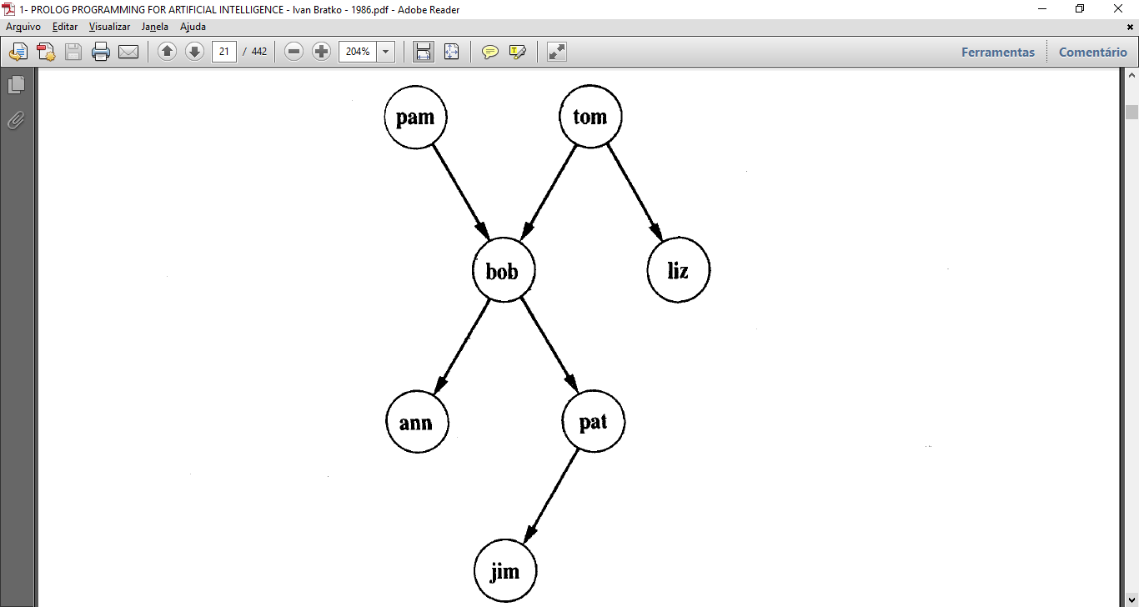
EXEMPLO DE PROGRAMA DE RELAÇÕES FAMILIARES

Slide 20
DEFINIÇÃO DOS FACTOS
progenitor( pam, bob).
progenitor( tom, bob).
progenitor( tom, liz).
progenitor( bob, ann).
progenitor( bob, pat).
progenitor( pat, jim).
sexo( pam, feminino).
sexo( tom, masculino).
sexo( bob, masculino).
…

Slide 21
FORMULAÇÃO DE PERGUNTAS
?- progenitor( bob, pat).
A resposta será yes.
?- progenitor( pat, bob).
A resposta será no.
?- progenitor( pat, _). /*com _ pedimos qualquer coisa*/
A resposta será yes.
?- progenitor( X, liz).
A resposta será X=tom.
?- progenitor( bob, X). %Pedimos os filhos de bob.

Slide 22
FORMULAÇÃO DE PERGUNTAS
?- progenitor ( X, Y).
X=pam;
Y =bob;
X=tom;
Y =bob;
X=tom;
Y=liz;
…

Slide 23
DEFINIÇÃO DE REGRAS
pai (X, Y) :- progenitor (X, Y), sexo (X, masculino).
mae (X, Y) :- progenitor (X, Y), sexo (X, feminino).
avo (X, Y) :- progenitor (X, Z), progenitor (Z, X).
Obs: Da mesma forma que efectuam-se perguntas sobre os predicados, faz-se com as regras.

Slide 24
DEFINIÇÃO DE REGRAS RECURSIVAS
ancestral (X,Y) :- mae (X,Y); pai (X,Y).
ancestral (X,Y) :- (mae (X, Z); pai (X, Z)), ancestral (Z,Y).
Obs: Também podemos separar as conjunções e as disjunções em regras diferentes, neste caso teríamos 4 regras em vez de duas.

Slide 25
PRINCIPAIS IMPLEMENTAÇÕES
SwiProlog (www.swi-prolog.org).
VisualProlog (www.visual-prolog.com).
WinProlog (www.lpa.co.ukwin.htm).

Slide 26
REFERÊNCIAS BIBLIOGRÁFICAS
Ivan Bratko (Pág. 9-25).
Escrig M. Teresa (Pág. 3-18).

